Slide 1


Scala Project
Voiz FM
Team Members:
Phạm Đình Tuấn
Lê Thảo Vy
Nguyễn Thị Thảo Nguyên
Huỳnh Tấn Phước

Slide 2
Agenda
Vấn đề và mục tiêu dự án
Quá trình tiếp cận
Kết quả dự án
Các hạn chế và hướng phát triển
Đánh giá

Slide 3

Vấn đề và mục tiêu dự án
Case study:
Voiz hiện có nhiều dữ liệu rời rạc từ 2 Database khác nhau: Internal & Firebase
Các phân tích trước đây chưa thực sự hiểu sâu về người dùng
Dashboard hiện có mang lại hiệu quả không cao vì chỉ mang tính thống kê
Mục tiêu:
Xây dựng data model cần thiết để phân tích người dùng
Clustering để hiểu hơn về đặc điểm/hành vi của người dùng → Cách tiếp cận phù hợp
Cải thiện Dashboard trực quan và có tính ứng dụng cao hơn

Slide 4
Agenda
Vấn đề và mục tiêu dự án
Quá trình tiếp cận
Demo
Các hạn chế và hướng phát triển
Tự đánh giá

Slide 5
Phân tích người dùng
Dựa trên một số giả thiết và câu hỏi làm định hướng cho việc phân tích người dùng như sau:
User demographic:
User hiện tại của Voiz Fm là ai? (tuổi, giới tính)
Số lượng user (theo từng tuần/tháng)
Product:
User đang quan tâm tới thể loại tầng 1 nào? (podcast, sách nói,..?)
User đang quan tâm tới thể loại tầng 2 nào? Playlist nào?: Top/Flop 10 được nghe nhiều
Với từng thể loại tương ứng, user đang nghe trả tiền hay miễn phí?
Sales:
Tổng doanh thu (theo thời gian/ theo từng loại sản phẩm)
Số % users trả tiền trên tổng số users

Slide 6
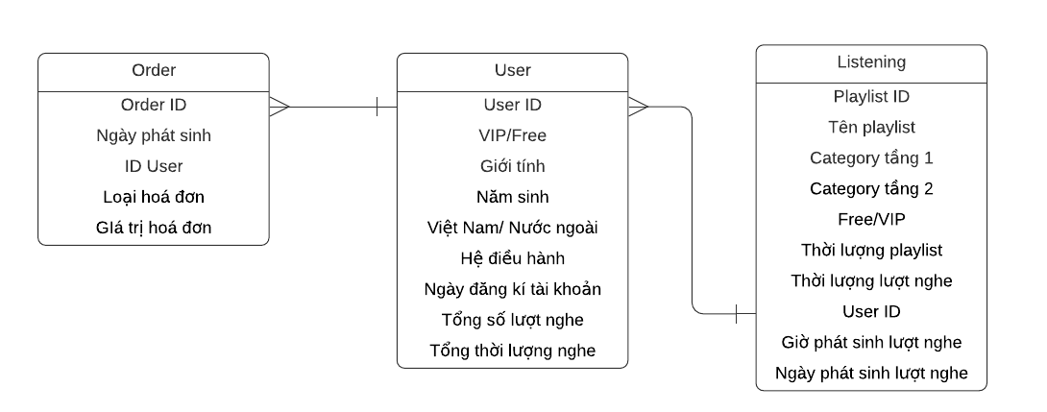
Thu thập dữ liệu

Slide 7

Dashboard
Dashboard gồm 2 phần chính, được lọc theo cluster, tuổi và giới tính:
Overview
Thông tin demographic của người dùng
Số lượng user: theo thời gian, theo cluster
Tổng quan về tình hình kinh doanh của VoizFM: theo thời gian, theo sản phẩm, theo cluster
User behavior: “gu" nghe sách của từng nhóm
Phân bố giới tính trong từng nhóm
Thời gian nghe cao điểm trong ngày
Thể loại tầng 1, tầng 2 yêu thích
Playlist yêu thích theo từng thể loại
Notes:
https://public.tableau.com/app/profile/tuan8383/viz/VoizFM/Dashboard_1

Slide 8

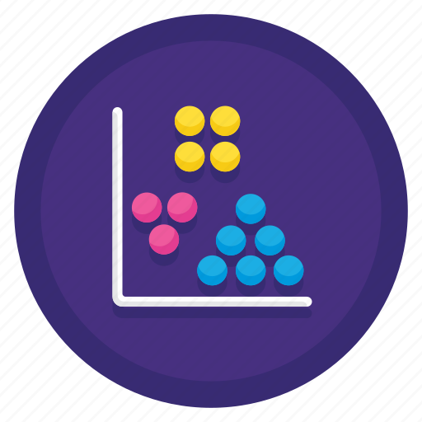
User Clustering
Mục đích:
Dựa vào những data thu thập được như trên, nhóm tiến hành Clustering nhằm tìm ra những đặc điểm chung về tính cách, hành vi của khách hàng → Chiến lược phù hợp cho mỗi nhóm.
Hướng tiếp cận:
Vì hiện tại khách hàng của Voiz chia ra làm Free & Paid User nên nhóm sẽ tiến hành Clustering theo 2 cách, dựa trên các yếu tố:
Đối với Free-User: Mô hình Recency - Frequency - Density
Đối với Paid-User: Mô hình Recency - Frequency - Monetary
Recency: Thời gian kể từ lần nghe gần nhất
Frequency: Tần suất nghe trong một ngày
Density: Mật độ thời gian mỗi lần nghe
Monetary: Số tiền khách hàng chi trả
100 %
Total user
38 %
Free user
4 %
Paid user

Slide 9
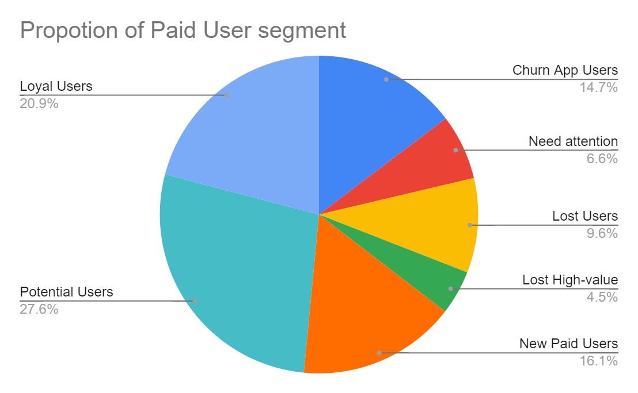
RFM Clustering
RFM Thresholds
Recency: Days since last listening date
Hibernate (1) | > 3 months
Sleep (2) | 1-2 months
Active (3) | <1 month
Frequency: Consecutive frequency of daily listening
Rarely (1) | < 2 times | only 1 time
Sometimes (2) | 2 - 6 times | 4 times
Often (3) | 6 - 13 times | 9 times
Usually (4) | > 13 times | 18 times
Monetary: Total money spending on app
Low spenders (1) | < 110.000 | 20.000
Medium spenders (2) | 110.000 - 380.000 | 200.000
High spenders (3) | > 380.000 | 570.000
(*) Based on 2,638 paid users, detailed here

Slide 10
RFM Clustering
Paid User Clustering Overview:
Key Segment | Characteristics |  |  |  |  | Treatment | Action plan
Churn App Users | Nhóm khách hàng có lần nghe gần nhất > 3 tháng (đa số là những khách hàng có tần suất nghe thấp & spending ít) |  |  |  |  | Reactivation | - Offer Scheme & Communication với KH - Nếu KH còn dùng app > Push notification - Nếu KH tắt noti/uninstall > Gửi SMS/Email
Need attention | Nhóm khách hàng có lần nghe gần nhất 1-2 tháng, spending ít, tần suất nghe khá thấp > KH chuẩn bị churn |  |  |  |  | Churn prevention (Low-value) | - Tìm hiểu nguyên nhân bằng cách gửi khảo sát - Xây dựng mô hình CRM để tính xác suất khách hàng churn - Offer Scheme
Lost Users | Nhóm khách hàng có lần nghe gần nhất 1-2 tháng, đa phần nghe khá ít và spending vừa > KH trải nghiệm xong thấy không thích |  |  |  |  | Churn prevention (Mid-value) | - Tìm hiểu nguyên nhân bằng cách gửi khảo sát qua app/email > Improve - Xây dựng mô hình CRM để tính xác suất khách hàng churn - Offer interesting scheme
Lost High-value | Nhóm khách hàng có lần nghe gần nhất 1-2 tháng, đa phần nghe khá ít nhưng spending nhiều |  |  |  |  | Churn prevention (High-value) | - Tìm hiểu nguyên nhân bằng cách gửi khảo sát qua app/email > Improve - Xây dựng mô hình CRM để tính xác suất khách hàng churn - Offer interesting scheme
New Paid Users | Nhóm khách hàng mới nghe gần đây (< 1 tháng), có tần suất nghe thấp > KH mới dùng và sẵn sàng trả phí |  |  |  |  | Recommendation | - Focus recommend content phù hợp nhằm tăng tần suất nghe của khách hàng > Migrate sang nhóm Potential
Potential Users | Nhóm khách hàng mới nghe gần đây (< 1 tháng), có tần suất nghe vừa phải và spending chưa nhiều |  |  |  |  | Up-spending Recommendation | - Offer promotion gói VIP năm (có thời hạn)/Cashback + push content (tiết kiệm 12%...) - Tiếp tục recommend content > Tăng tần suất nghe
Loyal Users | Nhóm khách hàng mới nghe gần đây (< 1 tháng), có tần suất nghe cao & đa phần spending nhiều |  |  |  |  | Referral | - Referral: design program giới thiệu người dùng mới cho app để nhận reward/commision… > Acquire new user

Slide 11
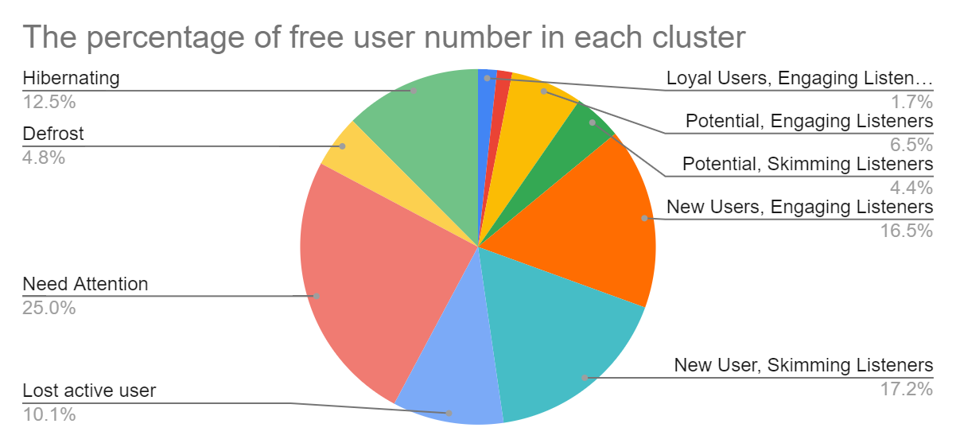
RFD Clustering
RFD Thresholds
Recency: Days since last listening date
Hibernate (1) | > 3 months | 4 months
Sleep (2) | 1-3 months | 2 months
Active (3) | <1 month | 1/2 months
Frequency: Consecutive frequency of daily listening
Rarely (1) | <= 3 times | only 1.5 time
Sometimes (2) | 4 - 9 times | 6 times
Often (3) | 10 - 18 times | 13 times
Usually (4) | > 18 times | 24 times
Density: Average duration (minutes) on a listening
Skimming | < 6' | 2'
Short | 7' - 18' | 11'
Medium | 19' - 40' | 26'
Long | > 40' | 54'
(*) Based on 24,820 free users, detailed here

Slide 12
RFD Clustering
Free user segment | Characteristics |  |  |  |  |  | Treatment | Action plan
Loyal Users, Engaging Listeners | Nhóm khách hàng mới nghe gần đây (< 1 tháng), tần suất nghe cao (15 lần 1 ngày), thời lượng TB lượt nghe là 16' > Nhóm KH trung thành và rất enjoy app |  |  |  |  |  | Generate monetary/ other values | - Convert to paid users: Offer những gói dịch vụ phù hợp các nhóm user với mức giá hợp lý - Thu lợi nhuận từ việc đặt quảng cáo trên các free playlists - Collect new users từ networks của nhóm người này: ví dụ giới thiệu người dùng mới thì sẽ nhận đc 1 phần thưởng (quy đổi bằng lượt nghe hay gói nghe)
Loyal Users, Skimming Listeners | Nhóm khách hàng mới nghe gần đây (< 1 tháng), tần suất nghe cao (16 lần 1 ngày), thời lượng lượt nghe ngắn (3') > Nhóm KH trung thành có nhiều tình cảm với app, hay quan tâm tới những thay đổi của app
Potential, Engaging Listeners | Nhóm khách hàng mới nghe gần đây (< 1 tháng), tần suất nghe tương đối (6 lần 1 ngày), thời lượng lượt nghe dài (18') > KH tiềm năng và rất yêu thích app, nghe 1 cách nghiêm túc
Potential, Skimming Listeners | Nhóm khách hàng mới nghe gần đây (< 1 tháng), tần suất nghe tương đối (6 lần 1 ngày), thời lượng lượt nghe ngắn > KH tiềm năng
New Users, Engaging Listeners | Nhóm khách hàng mới nghe gần đây (< 1 tháng), có tần suất nghe thấp và thời lượng TB mỗi lượt nghe cao >new user yêu thích nội dung của app và nghe 1 cách nghiêm túc |  |  |  |  |  | Up Activeness | - Offer các promotion về lượt đọc, thời gian đọc (ví dụ giới thiệu các gói KM có giới hạn thời gian sử dụng: 10 lượt đọc free/1 tuần)
New User, Skimming Listeners | Nhóm khách hàng mới nghe gần đây (< 1 tháng), có tần suất nghe thấp và thời lượng TB mỗi cuộc nghe không cao >new user đang trong quá trình tìm hiểu và lướt qua các playlists

Slide 13
RFD Clustering
Free user segment | Characteristics |  |  |  |  |  | Treatment | Action plan
Lost active user | Users có lần nghe gần nhất 1-3 tháng, đa phần nghe tương đối (7 lần/ngày) và thời lượng TB mỗi lượt nghe là 10' >đã từng yêu thích app và chuẩn bị churn |  |  |  |  |  | Wake up | - Gửi thông báo qua app cho users - Gửi Email/ SMS cho users
Need Attention | Users có lần nghe gần nhất 1-3 tháng, đa phần tần suất nghe khá ít > Lướt qua app và chuẩn bị churn
Defrost | Users đã lâu không nghe (>3 tháng ), trước đây sử dụng app cũng tương đối (7 lần/ngày), mỗi lượt nghe TB khoảng 10' > đã từng yêu thích app nhưng đã churn app |  |  |  |  |  | Reconnect | - Gửi Email/SMS - Thực hiện các chiến dịch quảng cáo rầm rộ trên truyền thông, mạng xã hội (ví dụ: Mở câu lạc bộ yêu sách, Gặp gỡ các độc giả yêu thích để tăng độ phủ...)
Hibernating | Nhóm khách hàng đã lâu không dùng app (>3 tháng), rất ít khi nghe, mỗi lượt nghe trung bình rất ngắn (2') > KH chỉ mới lướt sơ qua app và churn app

Slide 14
Agenda
Vấn đề và mục tiêu dự án
Quá trình tiếp cận
Demo
Các hạn chế và hướng phát triển
Tự đánh giá

Slide 15
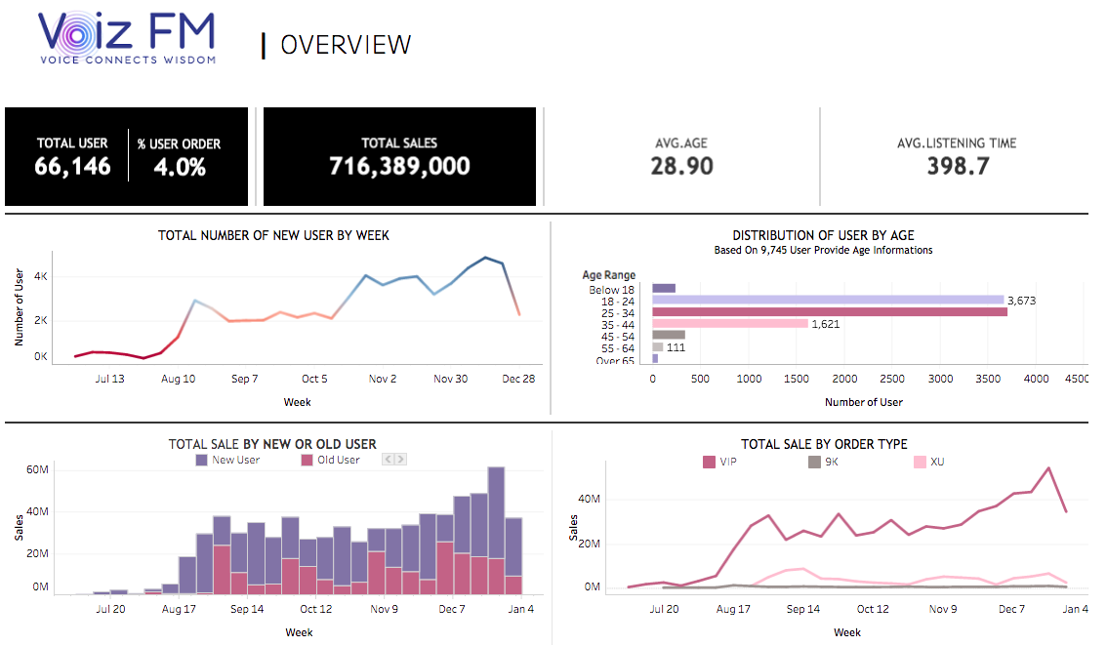
Demo

Slide 16
Agenda
Vấn đề và mục tiêu dự án
Quá trình tiếp cận
Demo
Các hạn chế và hướng phát triển
Tự đánh giá

Slide 17
Các hạn chế
Data thu thập được từ Voiz ở nhiều nguồn khác nhau nên có sự sai lệch về số liệu giữa các trường ở các bảng dữ liệu.
Các phân tích dựa trên data hiện có và tính toán theo các giả thiết của nhóm nên sẽ hạn chế về độ chính xác.
Hạn chế về mặt thời gian cũng như về business context.

Slide 18
Đề xuất cho doanh nghiệp
Về bước tiếp theo của dự án:
Thực hiện phân tích Roll Rate: Nhằm dự đoán khả năng những Free User có thể convert thành Paid User và ngược lại.
Tự động hóa việc đẩy dữ liệu vào hệ thống và tự động hóa quá trình clustering users
Xây dựng Recommendation Systems: Playlist Recommender, Promotion Recommender, Cross selling Recommender
Xây dựng các mô hình tiên đoán: Customer Lifetime Value, Churn rate, Customer acquisition
Về vấn đề dữ liệu của Voiz FM:
Xây dựng kho dữ liệu để có thể tập trung được dữ liệu từ các nguồn khác nhau

Slide 19
Agenda
Vấn đề và mục tiêu dự án
Quá trình tiếp cận
Demo
Các hạn chế và hướng phát triển
Tự đánh giá

Slide 20
Tự đánh giá
Tiêu Chí | Mô Tả | Đánh giá
Tính Hiệu Quả | - Nhóm có đạt được các mục tiêu đã đề xuất cho DN? - Mức độ hoàn thành của các mục tiêu? - So sánh với kỳ vọng của DN? | 2 - Tốt
Tính Giá Trị | - Giải pháp nhóm đề xuất và thiết kế có tiềm năng đáp ứng được các tính năng quan trọng - Tiềm năng đem lại giá trị cho DN? | 2 - Tốt
Tính Bền Vững | - Từ kết quả của nhóm, Giải pháp có tính ứng dụng và triển khai ở DN? - Giá trí có bền vững không chỉ trong ngắn hạn? | 3 - Hài Lòng

Slide 21
Thanks!
Do you have any questions?

